Slide 1
第二节 回归模型的参数估计
一、最小二乘估计（Ordinary Least Square——OLS）
对回归模型: y＝ a＋bx_{i}＋ε_{i}
及给定一组样本观测值（X_{i}, Y_{i}）（i=1,2,…n）要求样本回归函数尽可能好地拟合这组值.
所选择的回归直线应该使所有观察值的残差平方和达到最小:

Slide 2

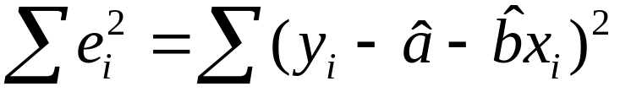


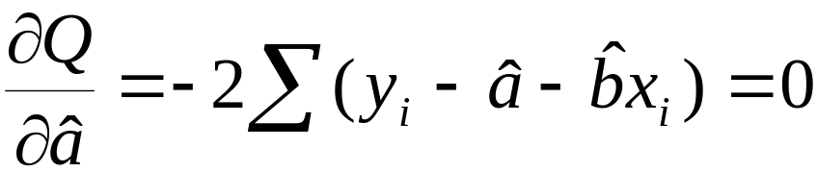
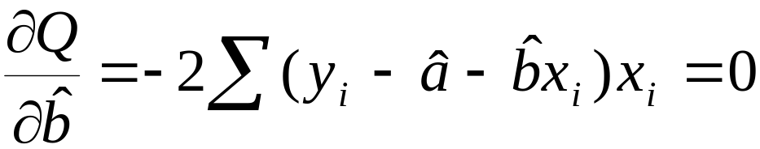
是关于 的二次函数并且非负，所以存在最小值。利用微分学中求极值的方法，可以求得 的值。根据

Slide 3
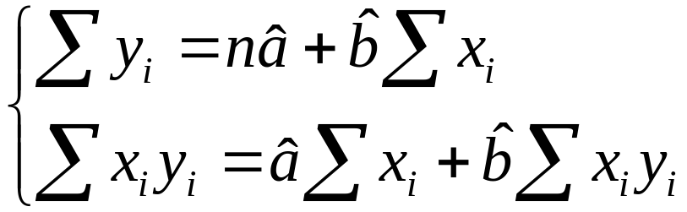
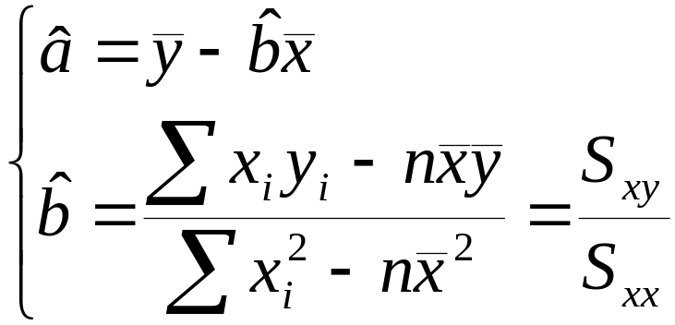
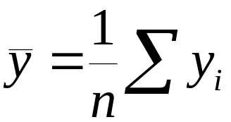
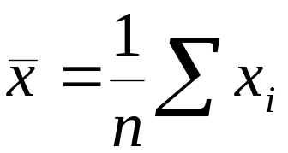
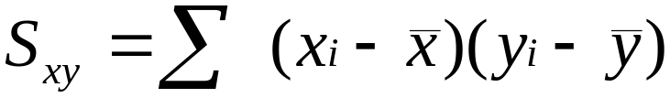

容易推得：
此方程组称为正规方程组 （normal equations） 。解正规方程组可得：
其中，

Slide 4
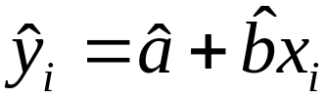
由于上式是根据（普通）最小二乘法得到的，所以称， 为参数的最小二乘估计，简记成OLS估计。
利用样本数据建立的回归直线
称为样本回归方程

Slide 5
利用EViews软件建立一元线性回归模型。
例1(p24)税收预测模型
（1）建立工作文件：
启动EViews软件之后，在主菜单上依次点击File\New\Workfile，将弹出一个对话框，由用户选择数据的时间频率（frequency）、起始期和终止期。
其中:
Annual——年度 Monthly——月度
Semi-annual——半年 Weekly——周
Quarterly——季度 Daily——日
Undated or irregular——非时序数据

Slide 6
选择时间频率为Annual（年度数据），再分别点击起始期栏和终止期栏，输入相应的日期。然后点击OK，将在EViews软件的主显示窗口显示相应的工作文件窗口。
在EViews软件的命令窗口中直接键入CREATE命令，也可以建立工作文件；命令格式为：
CREATE 时间频率类型 起始期 终止期

Slide 7
（2）输入统计资料：
在EViews软件的命令窗口键入数据输入/编辑命令：
DATA Y X
将显示一个数组窗口，此时可以按全屏幕编辑方式输入每个变量的统计资料；
（3）估计回归模型参数：
在数组窗口中点击Procs\Make Equation。
在EViews软件的命令窗口中，也可以直接键入LS命令来估计模型。
命令格式为：
LS 被解释变量 C 解释变量
其中，C表示常数项。

Slide 8
例2中国城镇居民消费函数(P27)
注: 也可以利用ＥＸＣＥＬ建立回归模型!
其步骤为：
⑴建立工作表
⑵在菜单“工具”栏中选“数据分析”
⑶在子菜单“数据分析”选“回归”
⑷设定样本区域和结果显示位置等。

Slide 9
二、最小二乘估计量的性质
当模型参数估计出后，需考虑参数估计值的精度，即是否能代表总体参数的真值，或者说需考察参数估计量的统计性质。
(一)参数估计量的评价标准
一个用于考察总体的估计量，可从如下几个方面考察其优劣性：
（1）线性性，即它是否是另一随机变量的线性函数；
（2）无偏性，即它的均值或期望值是否等于总体的真实值；
（3）有效性，即它是否在所有线性无偏估计量中具有最小方差。

Slide 10
这三个准则也称作估计量的小样本性质。
拥有这类性质的估计量称为最佳线性无偏估计量（best liner unbiased estimator, BLUE）。
**当不满足小样本性质时，需进一步考察估计量的大样本或渐近性质：
（4）*渐近无偏性，即样本容量趋于无穷大时，是否它的均值序列趋于总体真值；
（5）*一致性，即样本容量趋于无穷大时，它是否依概率收敛于总体的真值；
（6）*渐近有效性，即样本容量趋于无穷大时，是否它在所有的一致估计量中具有最小的渐近方差。

Slide 11


(二) 高斯—马尔可夫定理(Gauss-Markov theorem)
在给定经典线性回归的假定下，最小二乘估计量是具有最小方差的线性无偏估计量。(证明:P30)
1. 线性性: 即参数估计量是 的线性函数.
2. 无偏性:
3. 有效性:
即它是否在所有线性无偏估计量中具有最小方差。

Slide 12


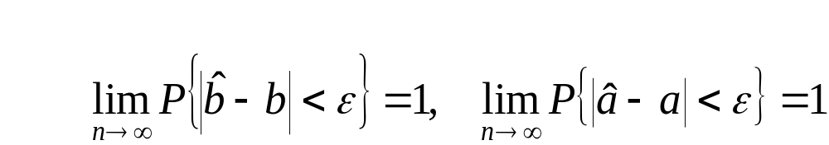


由于最小二乘估计量拥有一个“好”的估计量所应具备的小样本特性，它自然也拥有大样本特性。
比如:可以证明 分别为 的一致估计! 即:

Slide 13
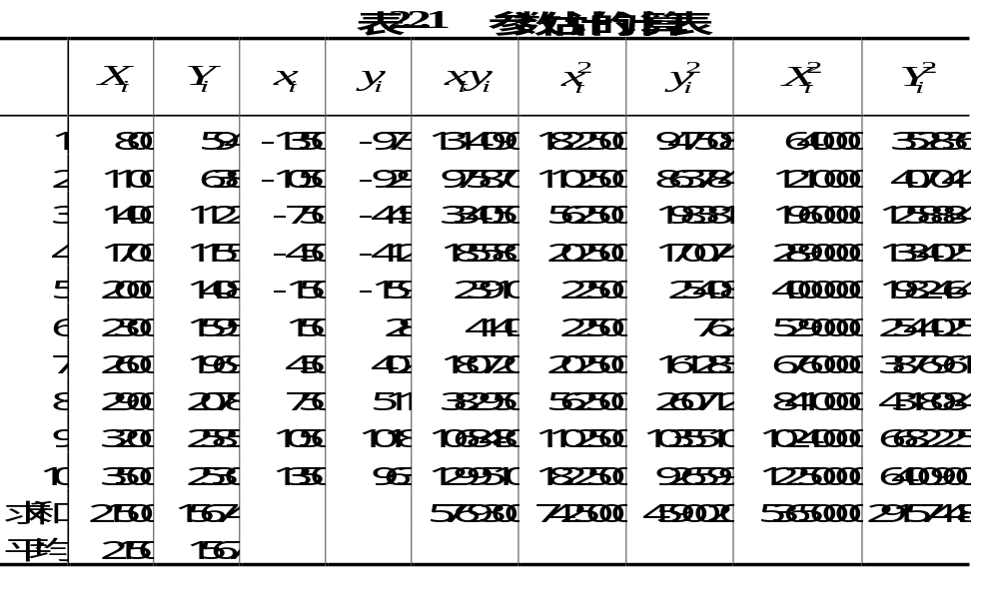
李子奈一个例题：家庭可支配收入-消费支出，抽出的一组样本数，参数估计的计算可通过下面的表2.2.1进行。

Slide 14
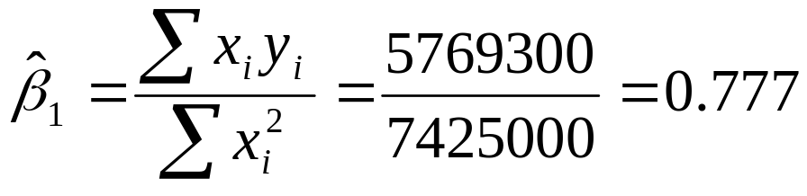
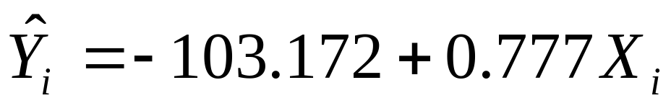
因此，由该样本估计的回归方程为：

Slide 15

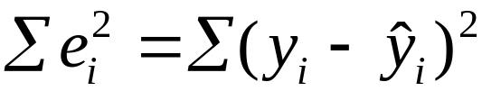
四.多元线性回归模型的参数估计
1.对于多元线性回归模型
如果利用最小二乘法(OLS)估计模型的参数，同样应该使残差平方和达到最小，即
分别求关于模型参数的一阶偏导数，并令其等于零，有

Slide 16
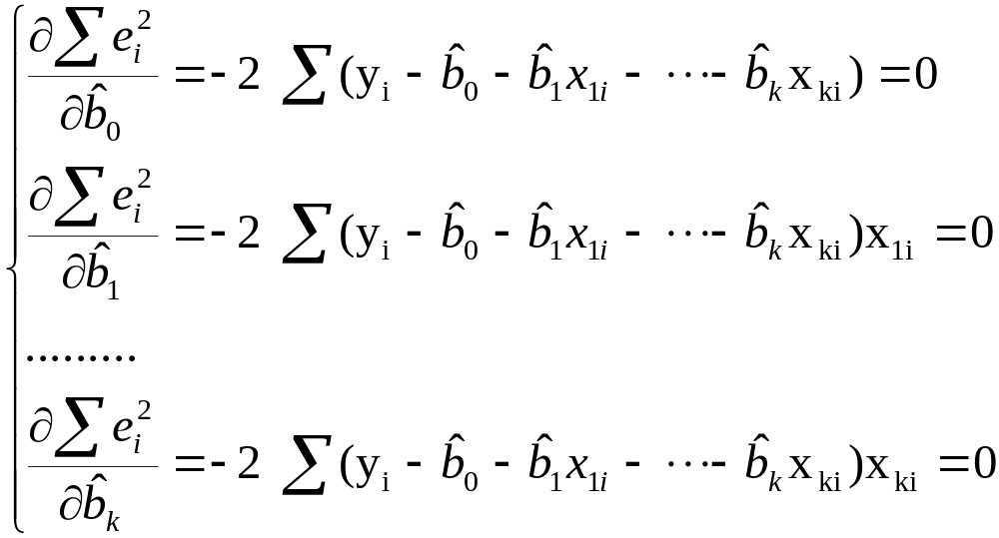

Slide 17
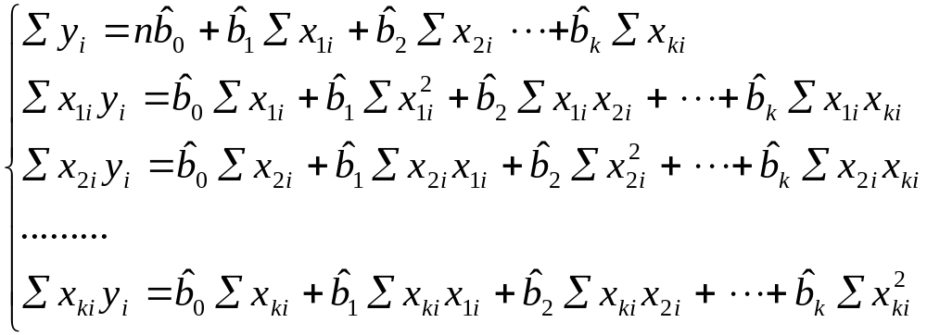
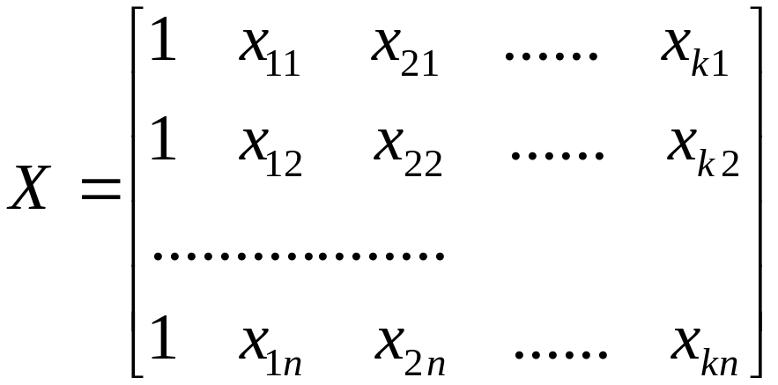
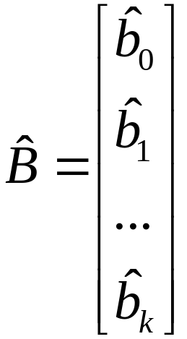
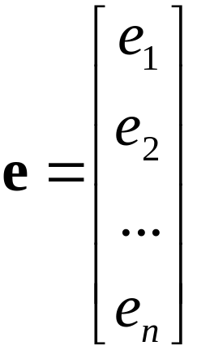
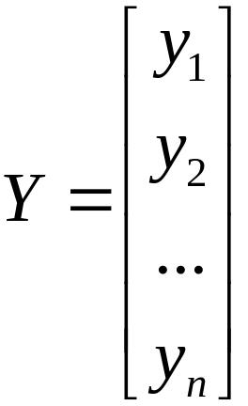
(正规方程组)
整理得 :
若定义矩阵：

Slide 18
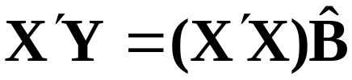

则正规方程组（2-2）式可以用矩阵表示成：
所以，参数的最小二乘估计的矩阵形式为：

